Slide 1
Model zjawiska piezoelektrycznego w układzie pojedynczym i bimorficznym
Opiekun dr.inż Bogdan Dziadak

Slide 2
Zjawisko piezoelektryczne w układzie pojedynczym
piezoelektryk z ceramiki i polimeru
- zasymulować ugięcie w funkcji siły wyginającej piezoelektryka
- zasymulować napięcie wyjściowe z piezoelektryka w funkcji ugięcia i częstotliwości drgań

Slide 3
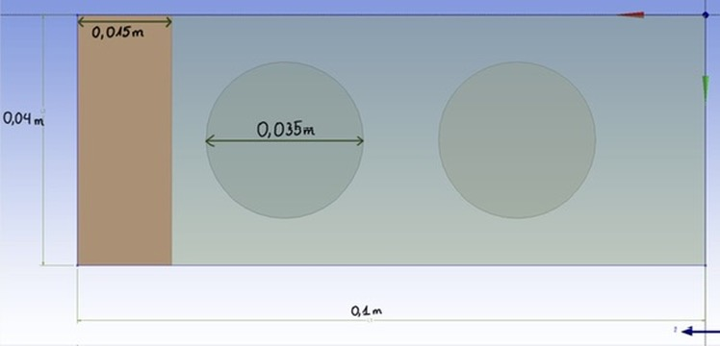
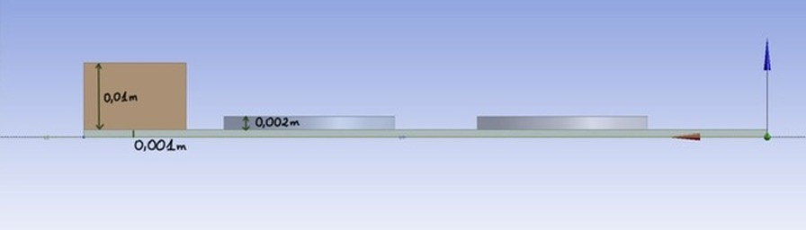

Slide 4
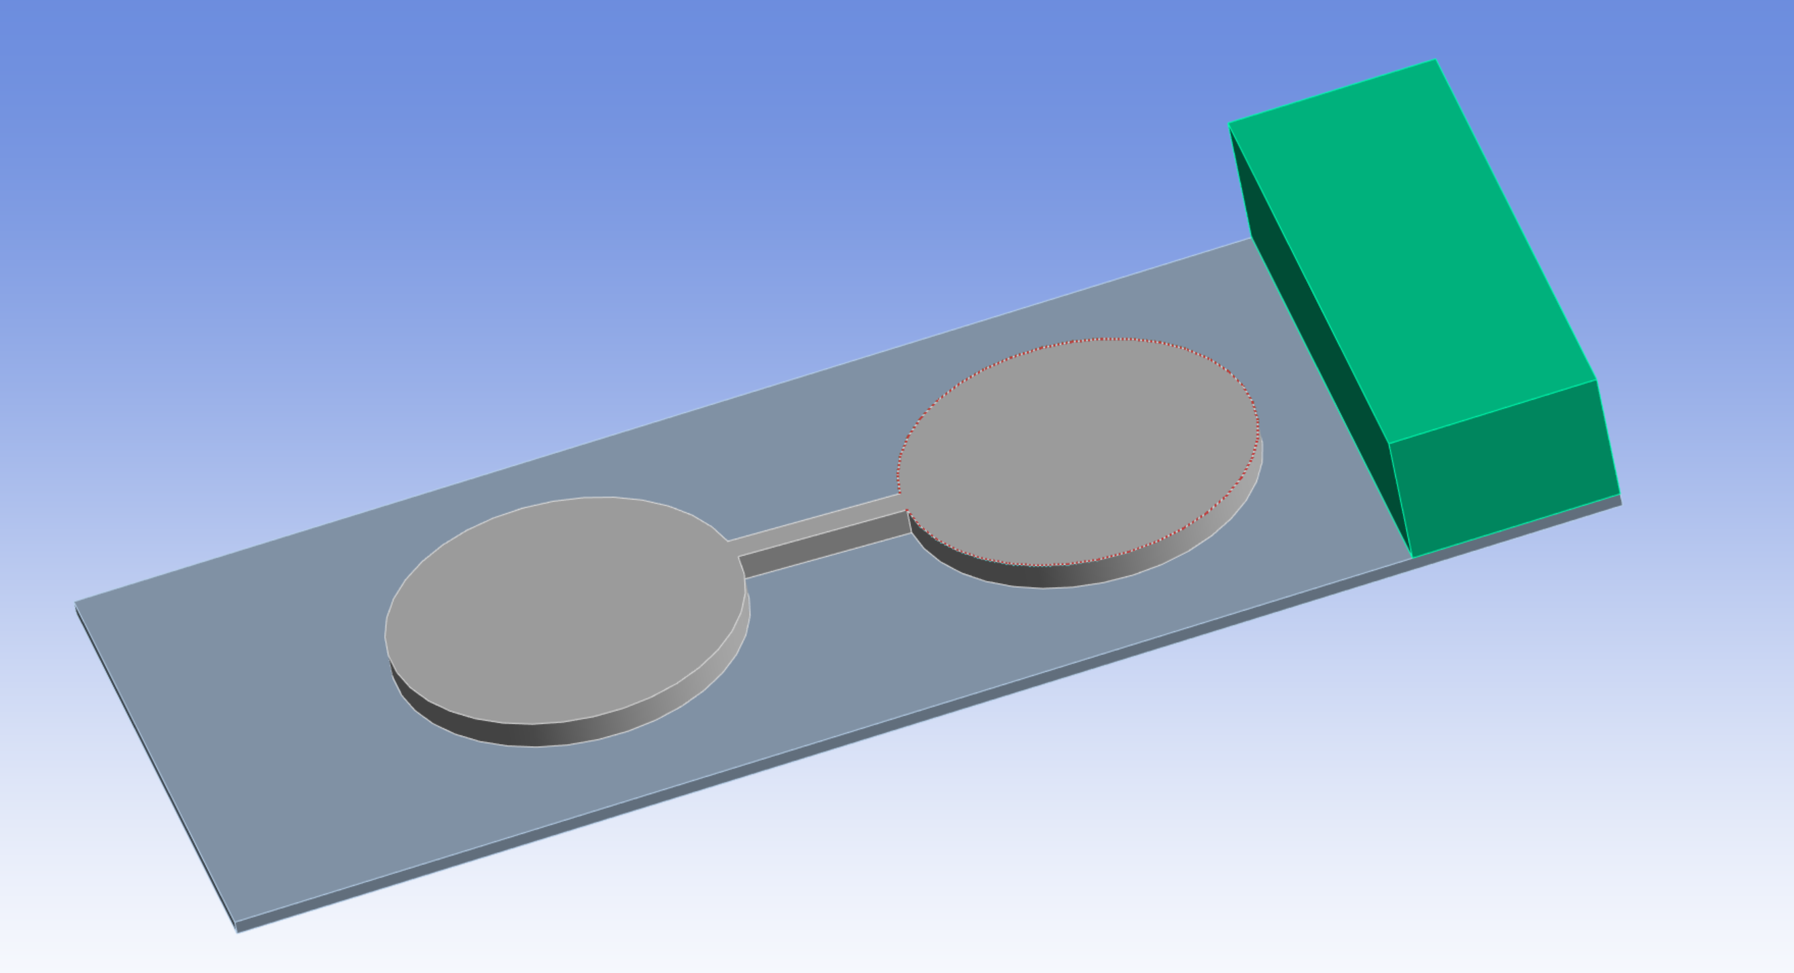
Układ pojedynczy Belka- tytan Piezo- polimer Masa - tungsten

Slide 5
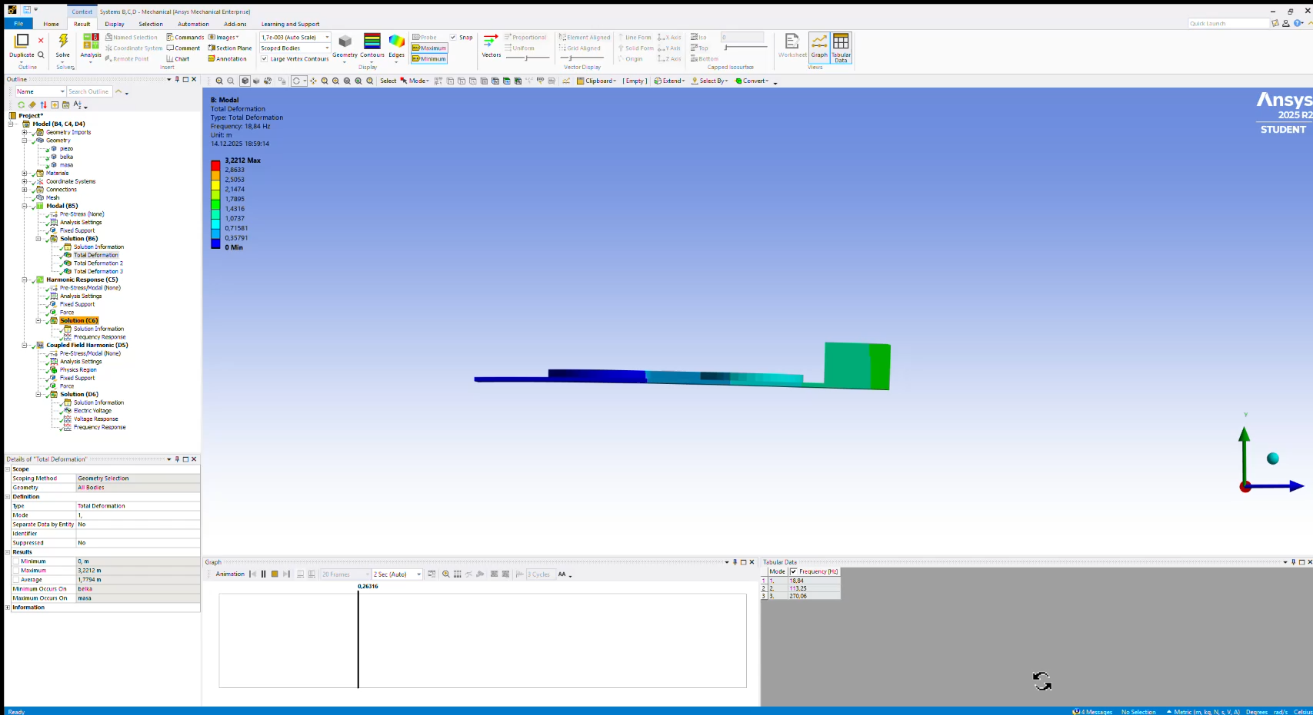
Max 18,84 Hz

Slide 6
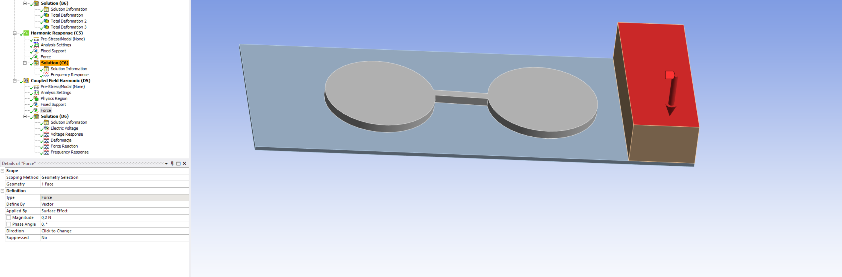

Slide 7
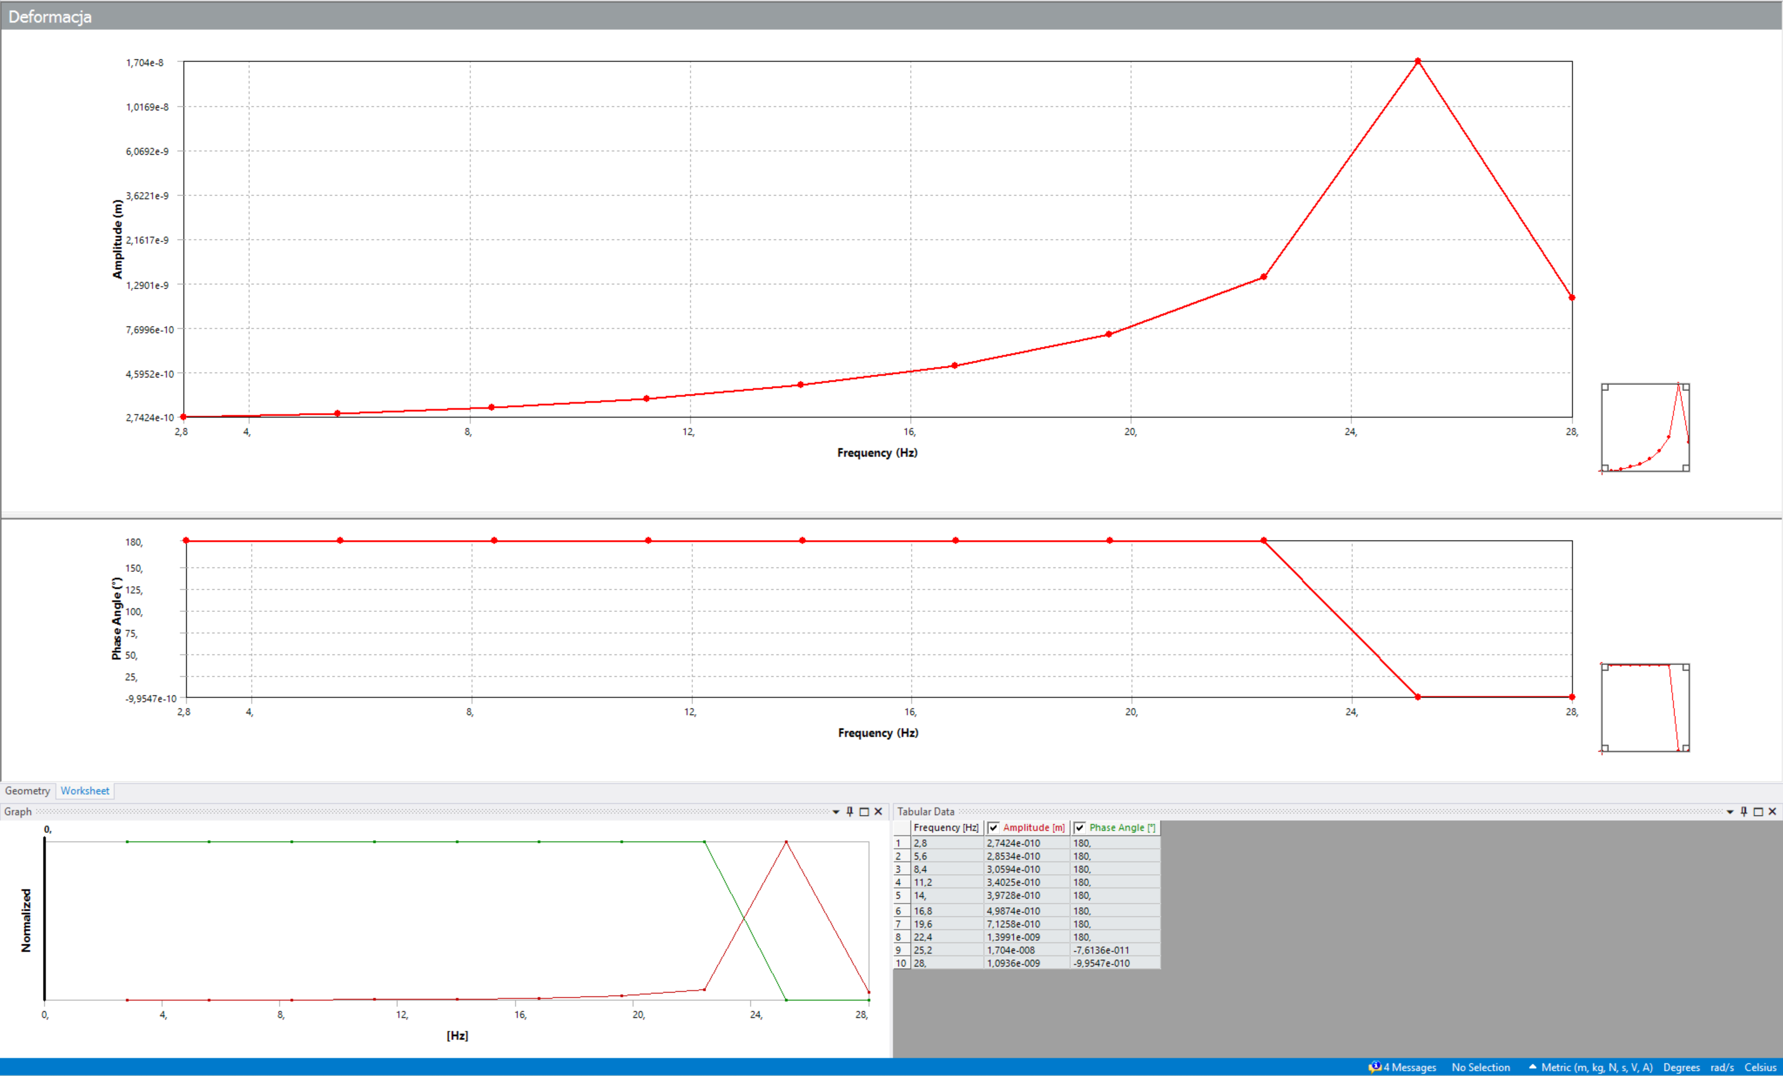

Slide 8
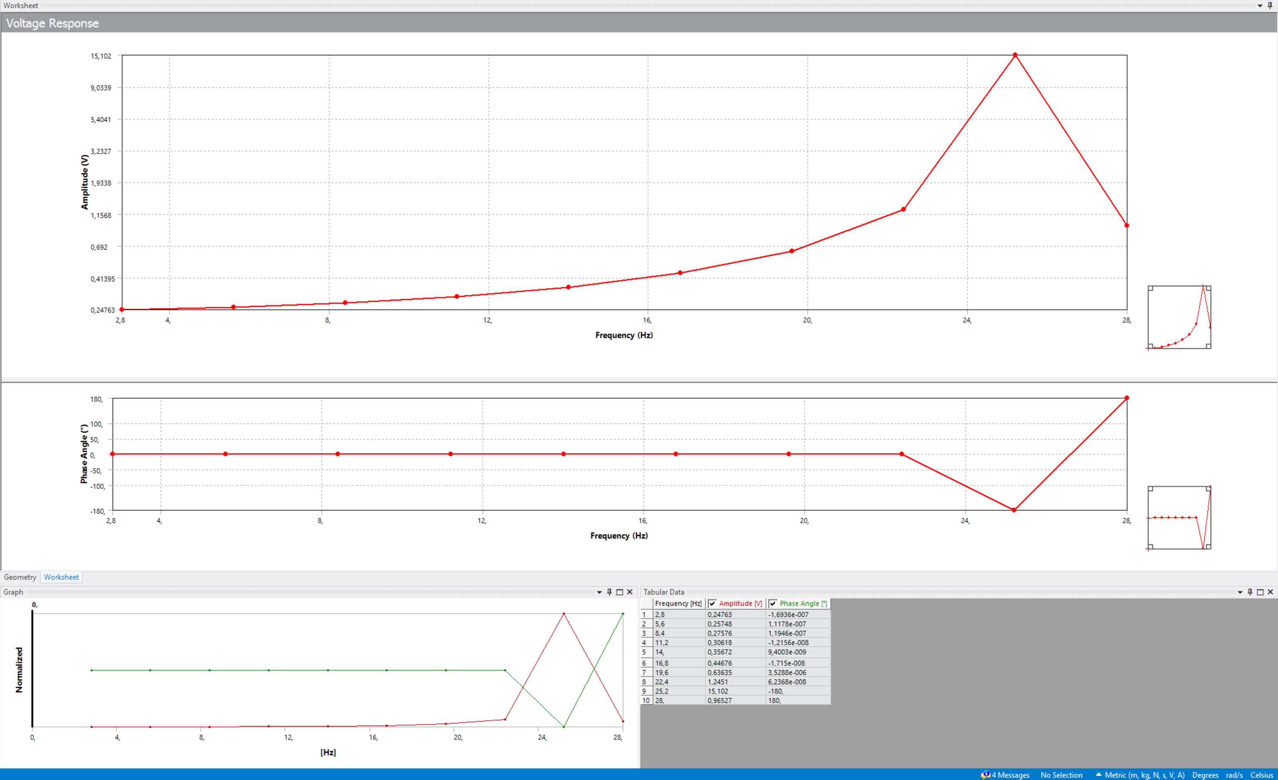

Slide 9
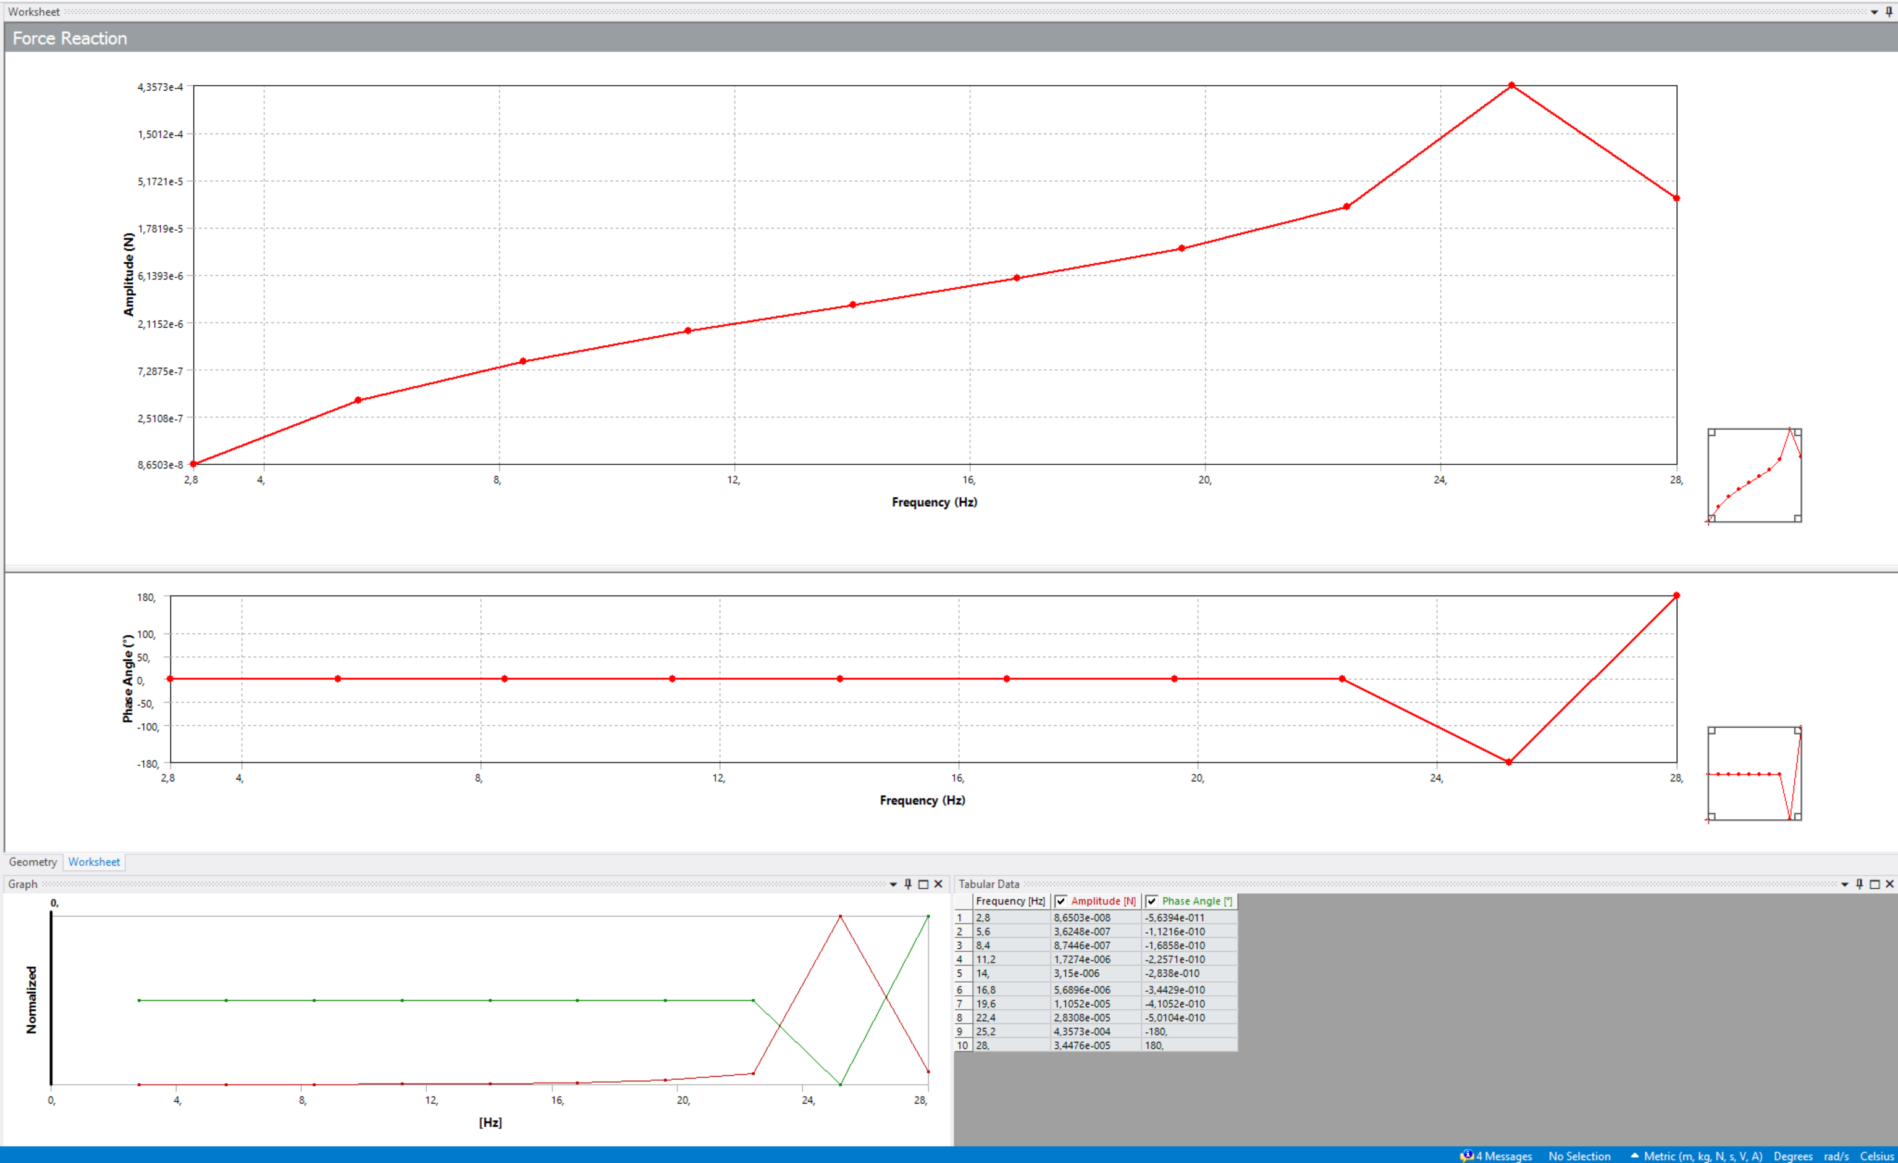

Slide 10
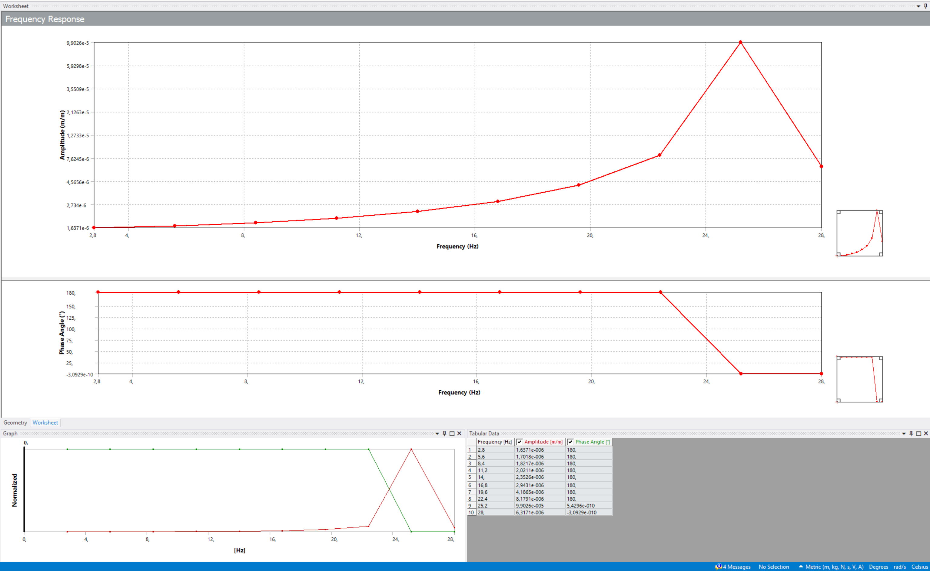

Slide 11
Zjawisko piezoelektryczne w układzie bimorficznym
piezoelektryk z ceramiki i polimeru
- zasymulować ugięcie w funkcji siły wyginającej piezoelektryka
- zasymulować napięcie wyjściowe z piezoelektryka w funkcji ugięcia i częstotliwości drgań

Slide 12
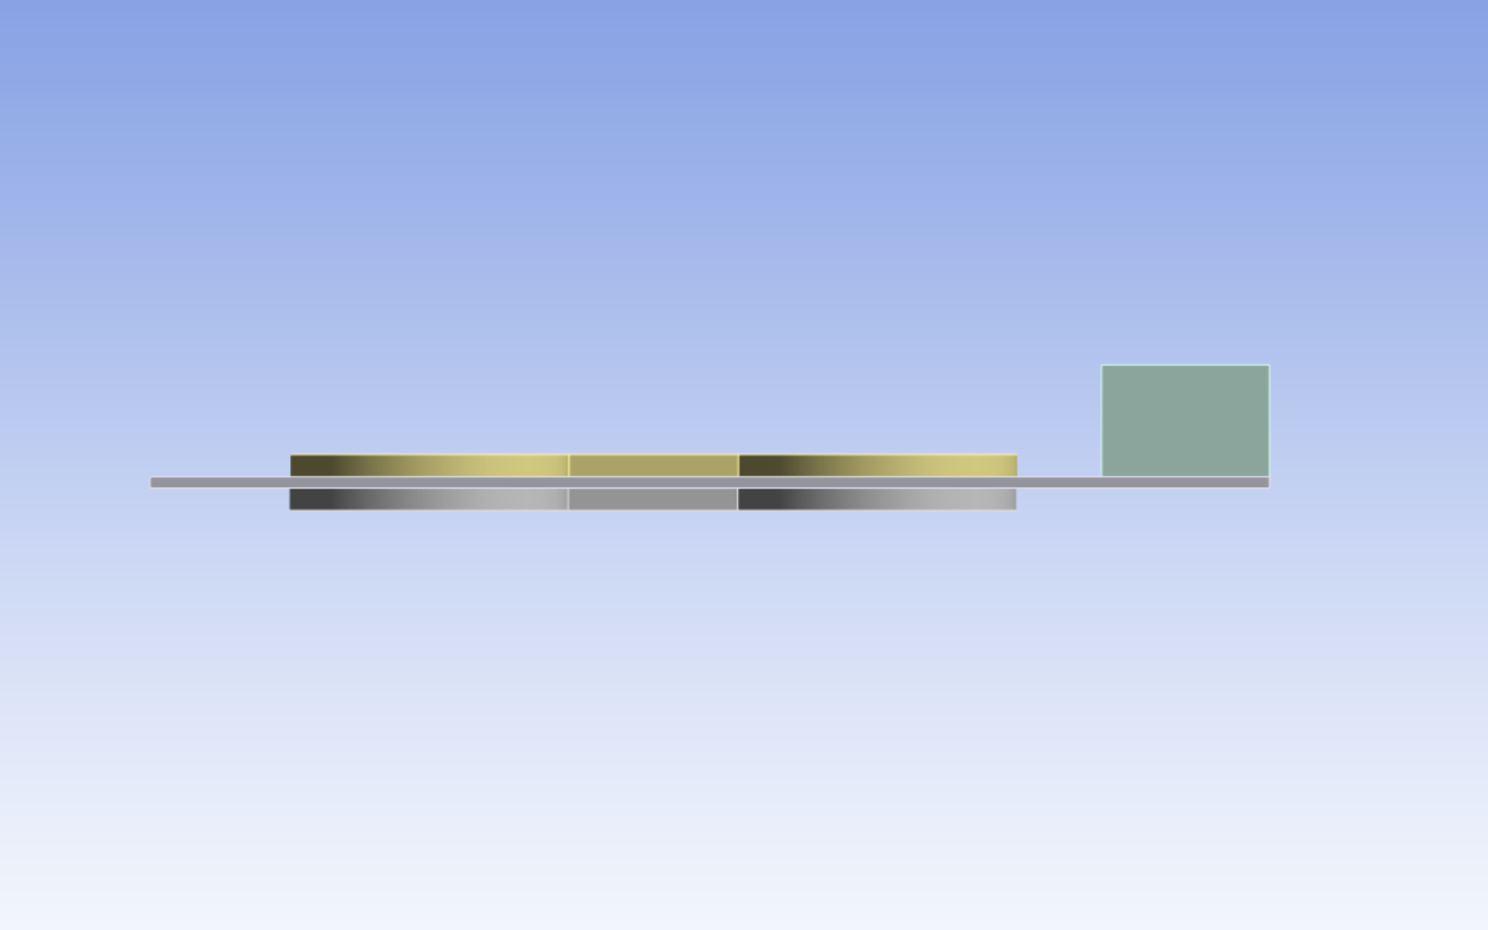
Układ bimorficzny Belka- tytan Piezo- polimer Masa - tungsten

Slide 13
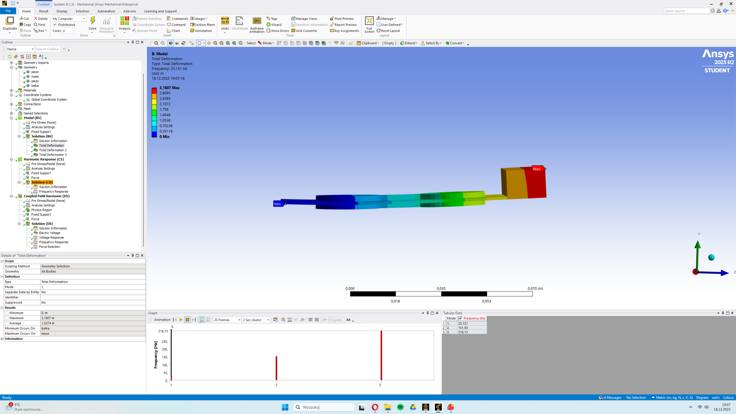

Slide 14
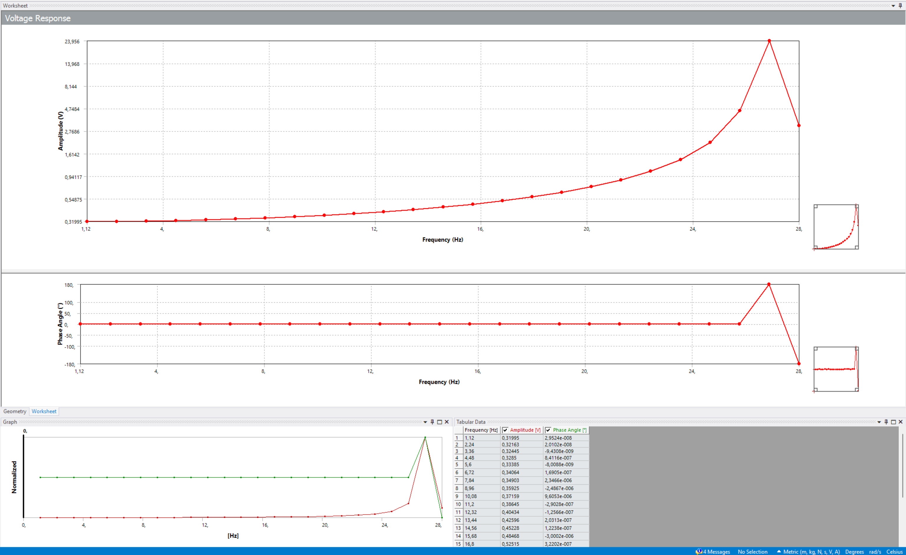

Slide 15
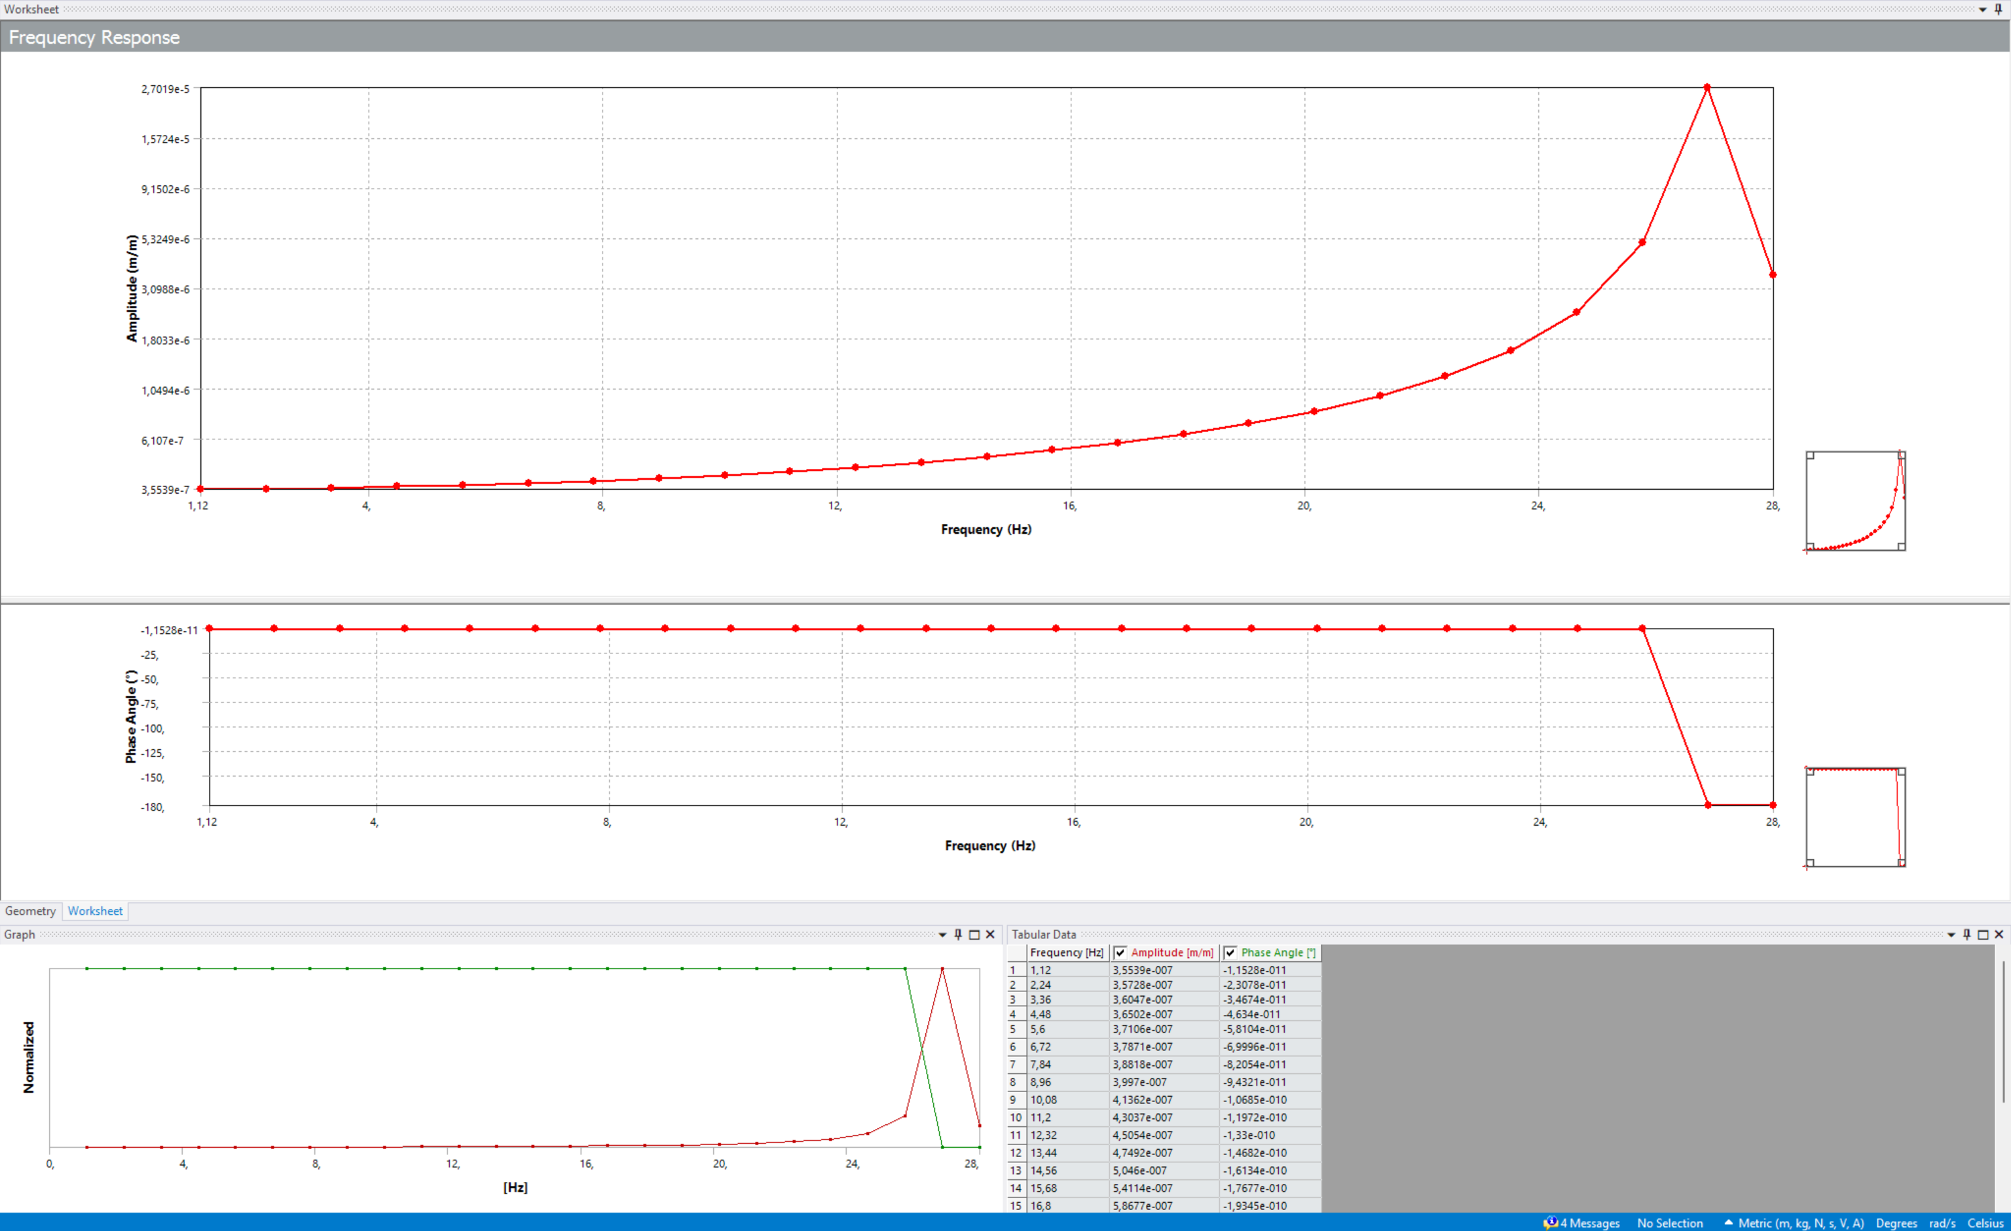

Slide 16
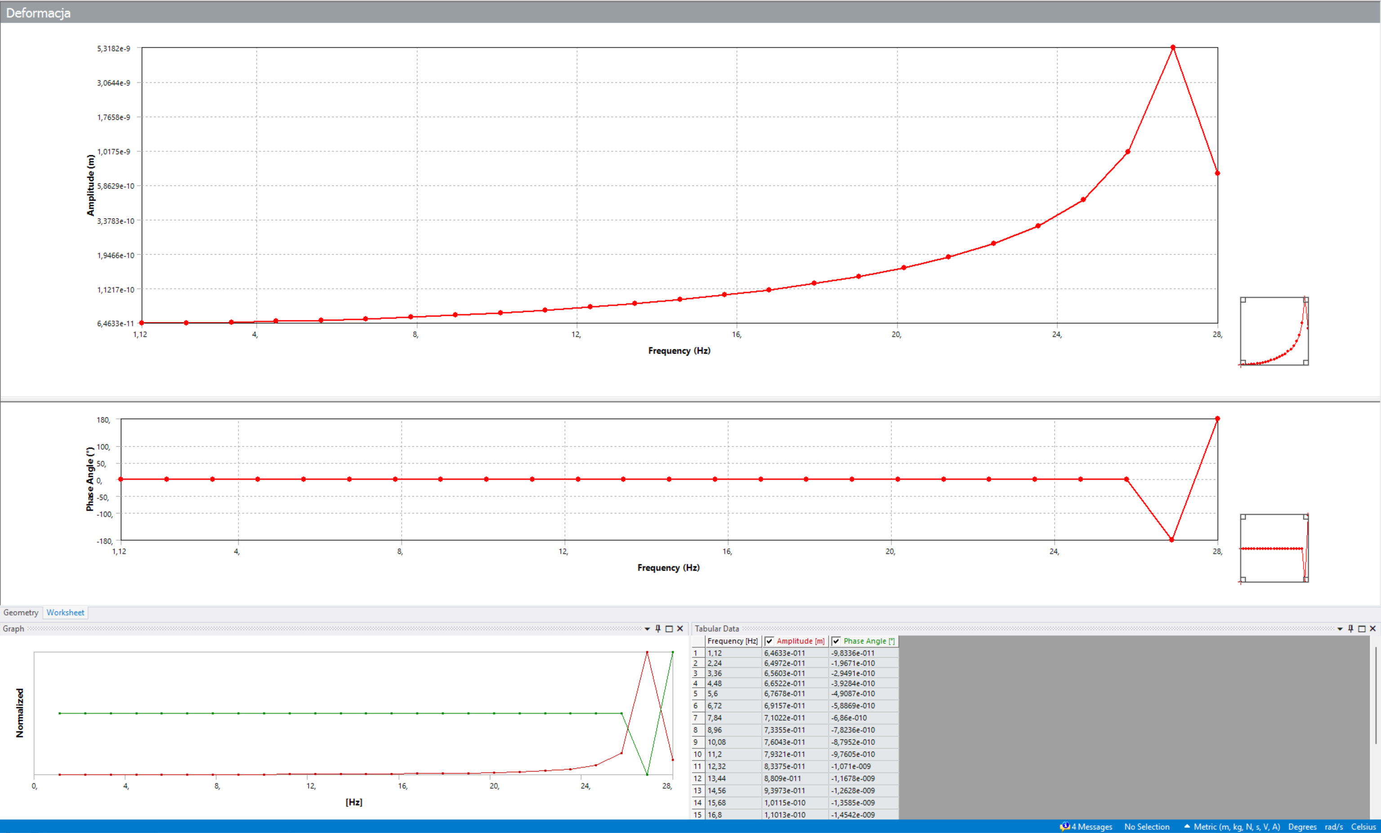

Slide 17
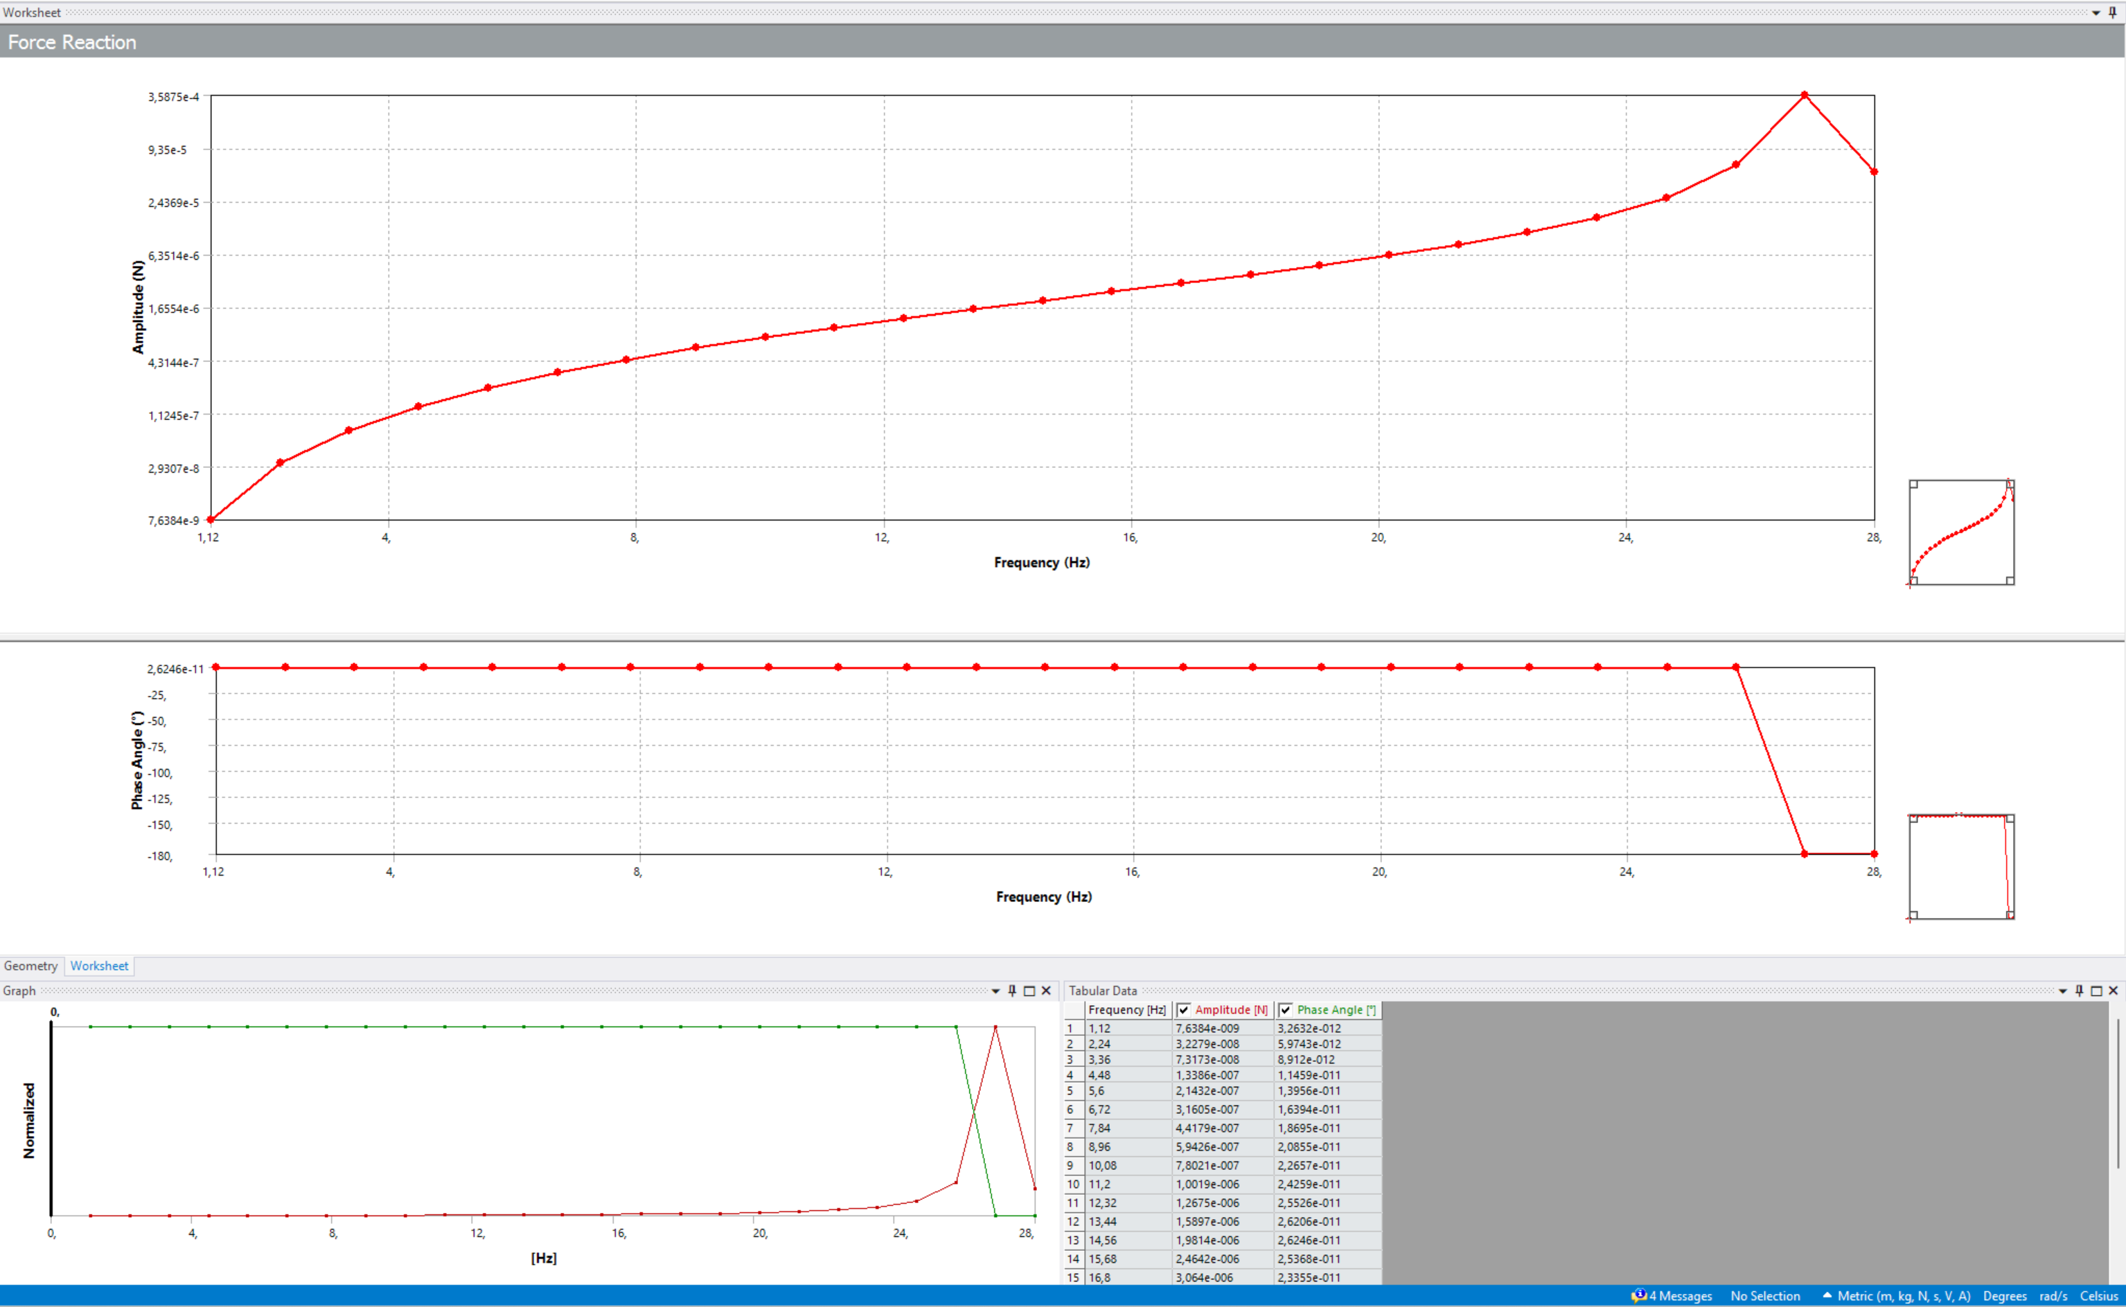

Slide 18
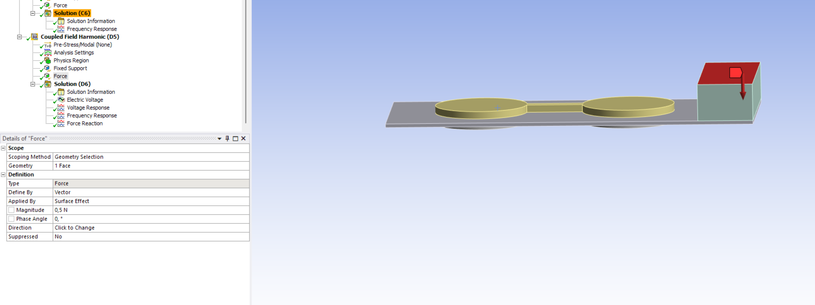

Slide 19
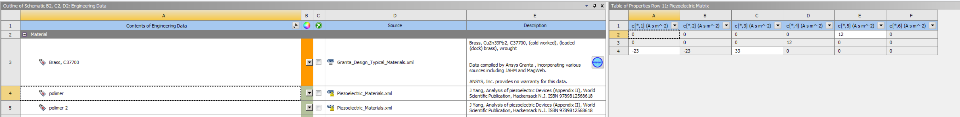
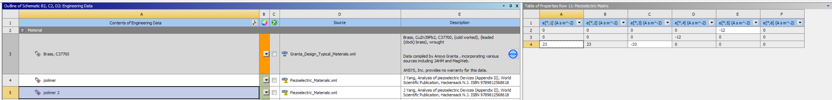

Slide 20
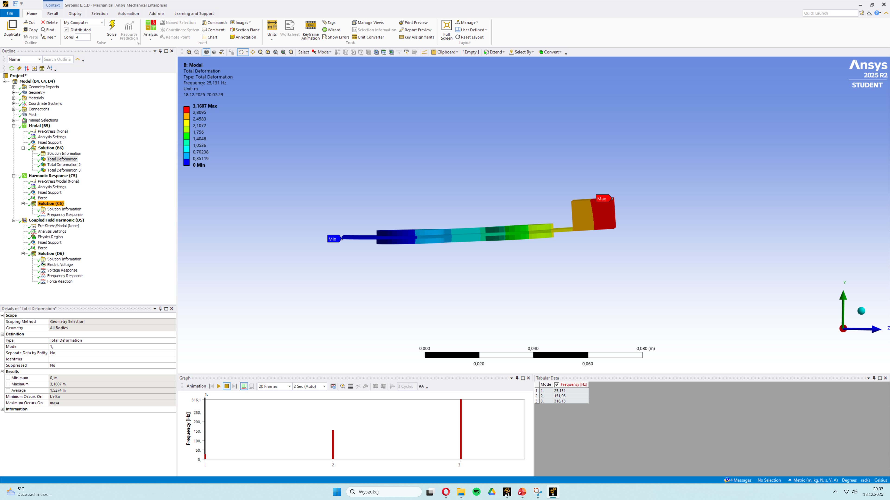

Slide 21


Slide 22
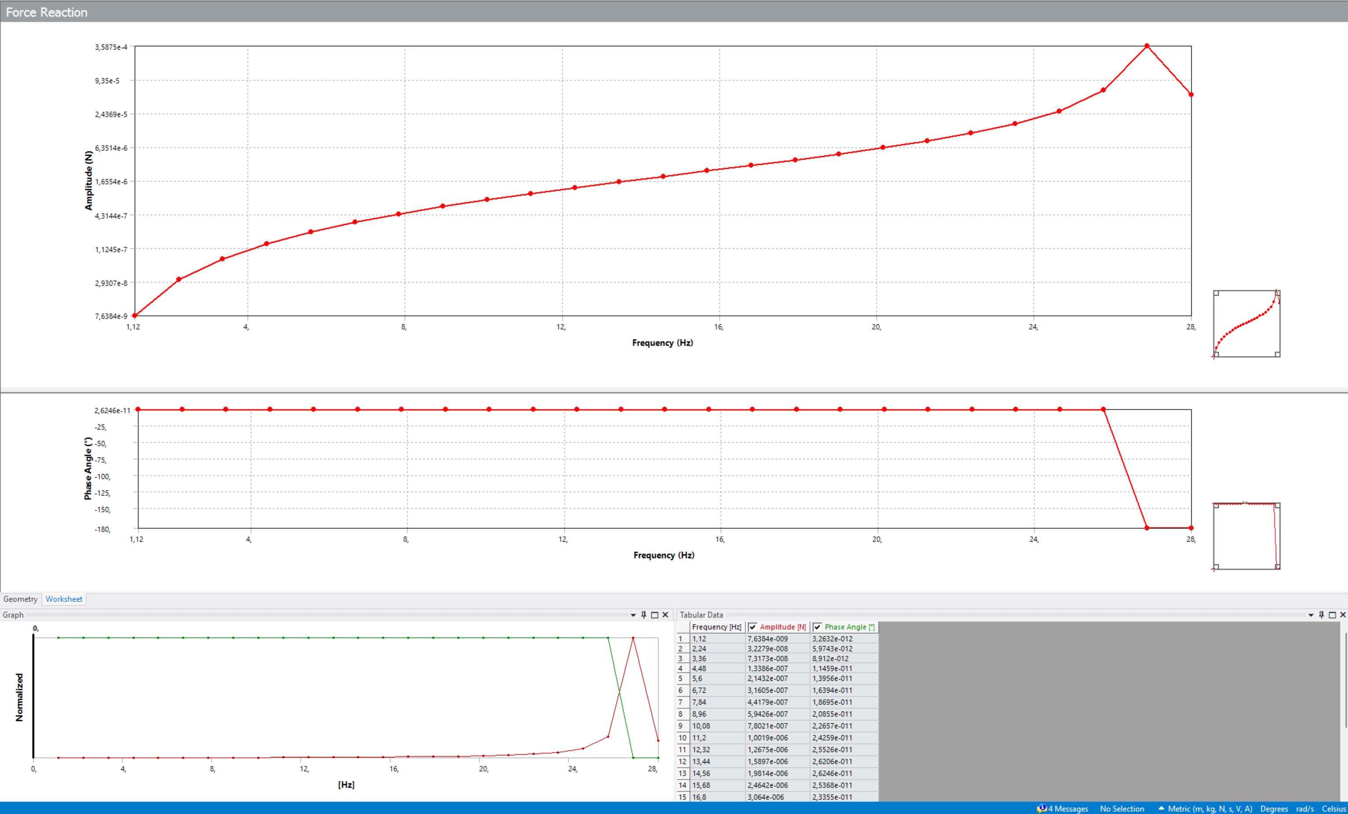

Slide 23
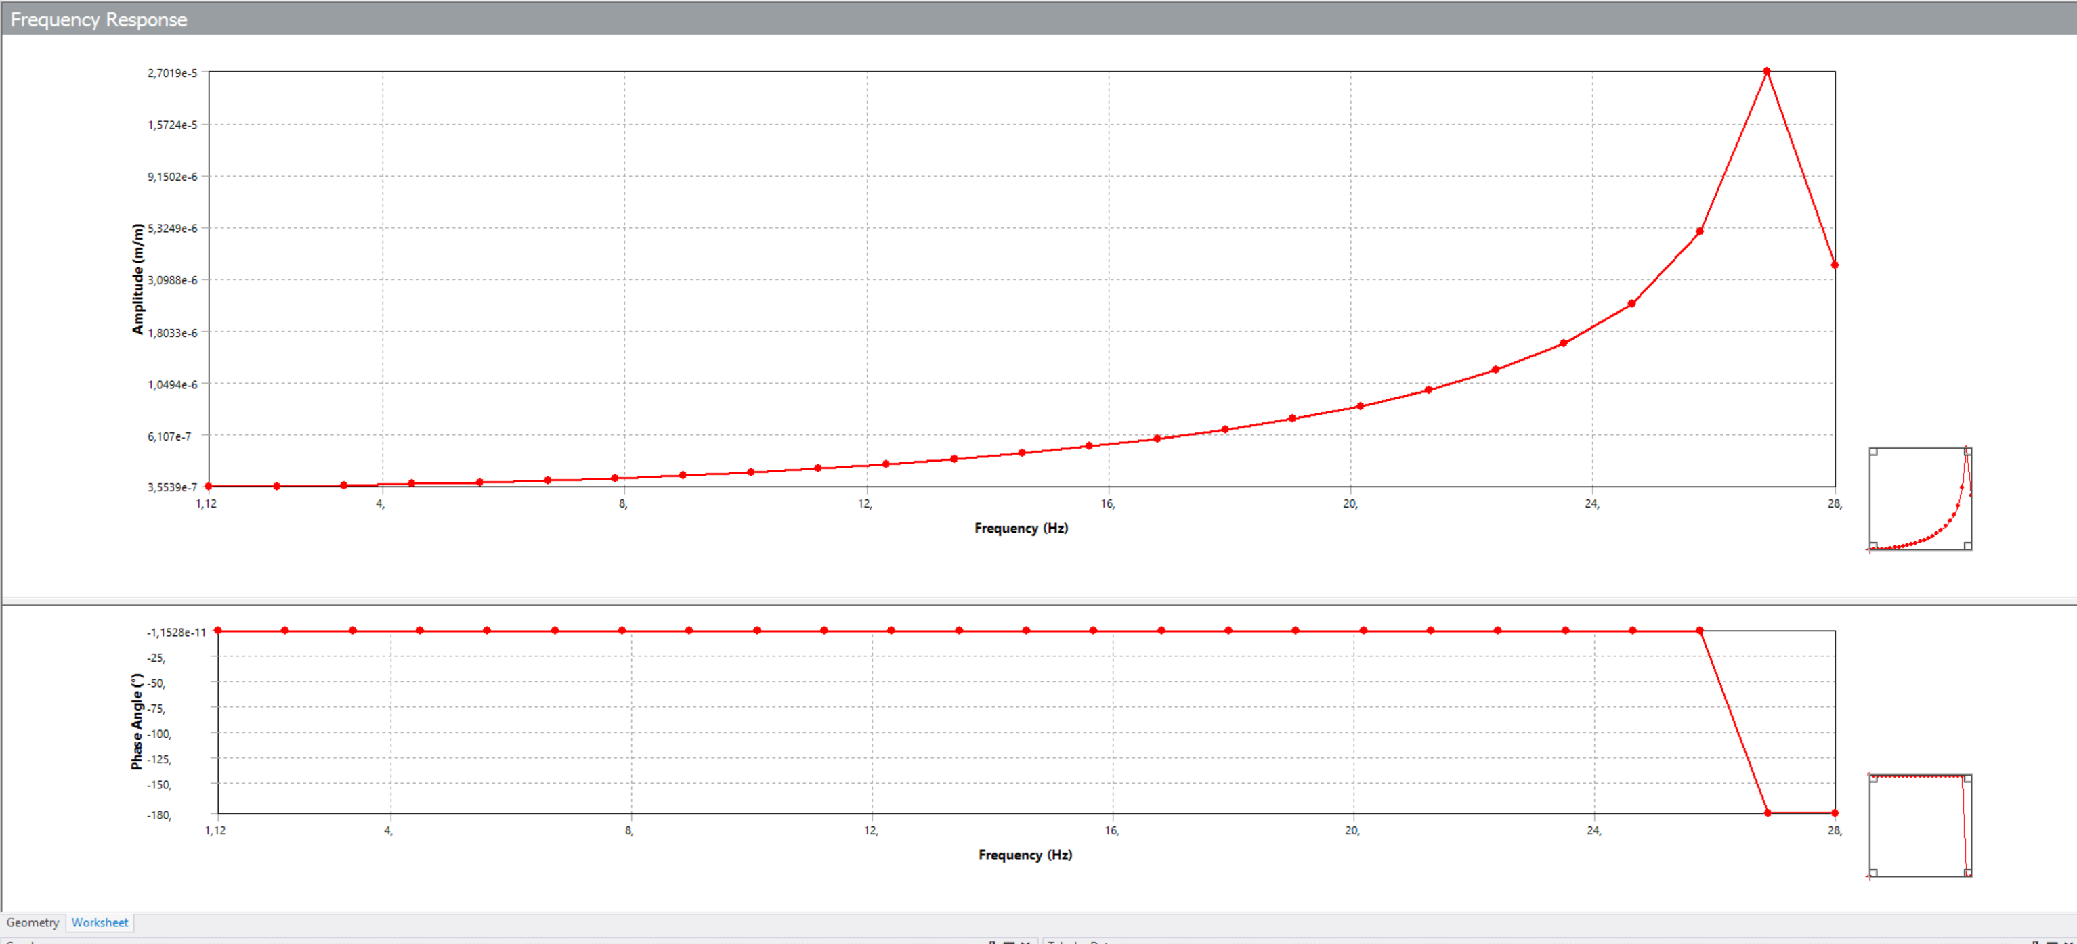

Slide 24
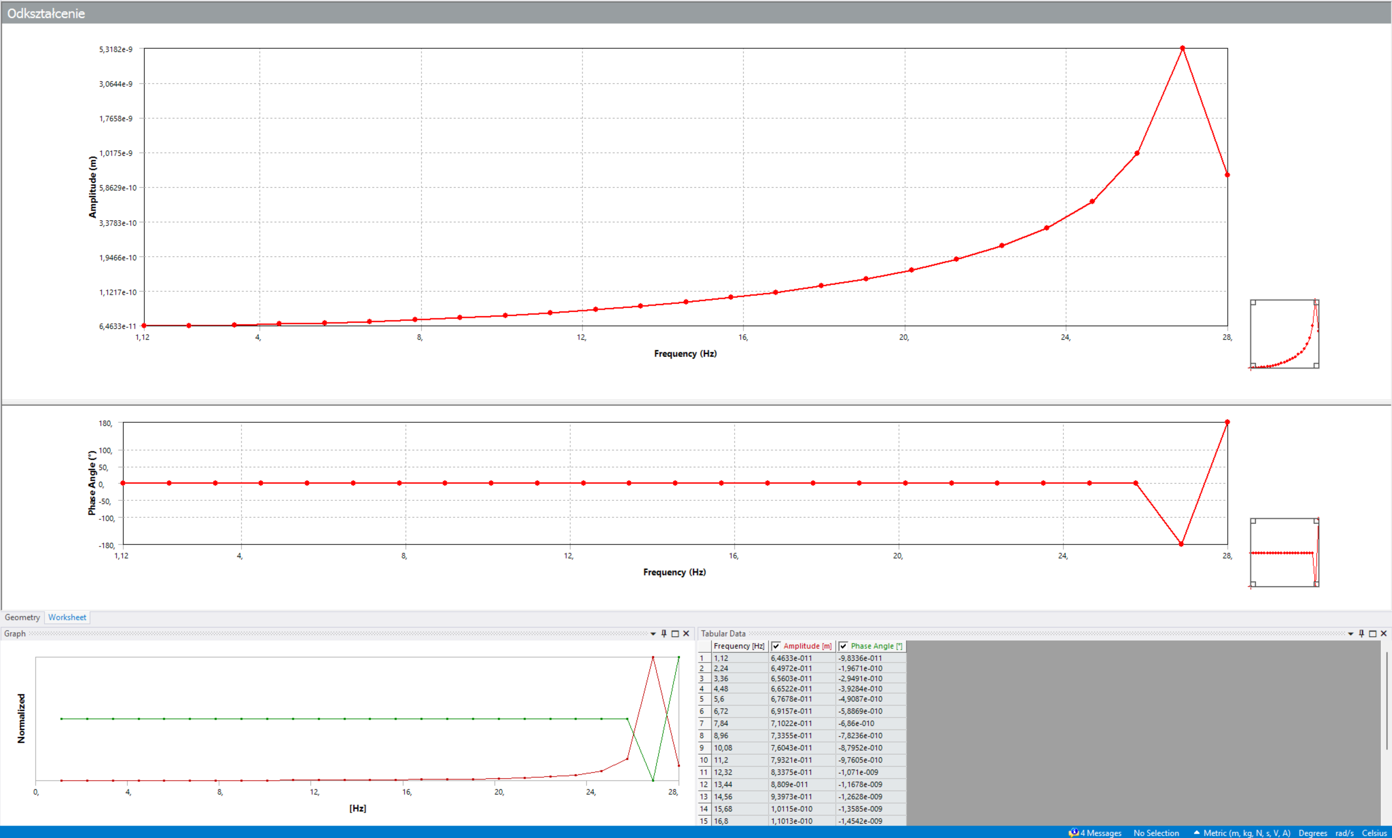

Slide 25
Dziękuję za uwagę

